Slide 1
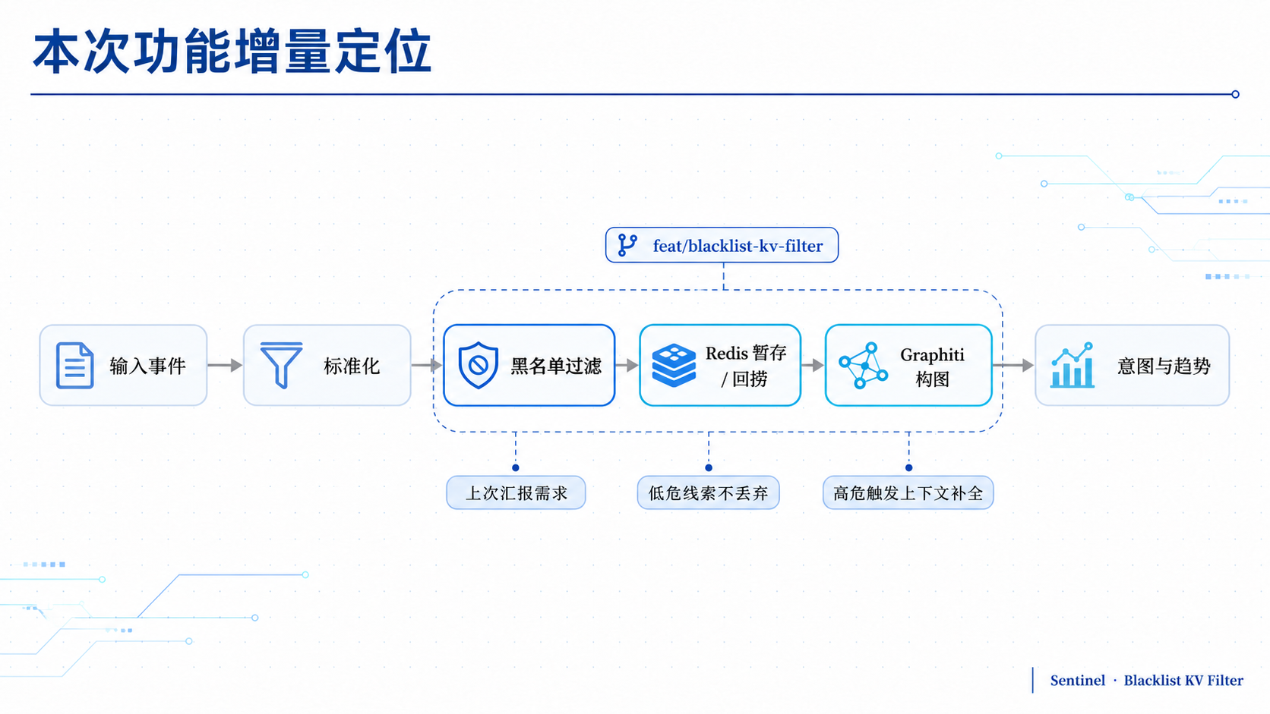
Notes:
本次汇报聚焦 `feat/blacklist-kv-filter` 分支新增能力。它不是重讲完整 Sentinel，而是说明上次汇报后新增的黑名单过滤、Redis 暂存回捞和批量构图闭环。
核心变化是：低危线索不直接进入重分析流程，但也不丢弃；当高危事件触发时，系统会把相关历史线索重新取出，补全上下文。

Slide 2
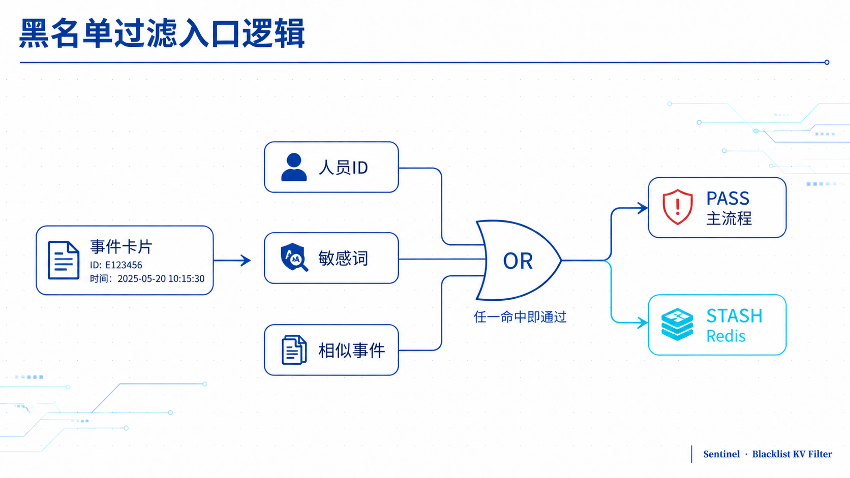
Notes:
标准化事件进入黑名单过滤器后，会同时检查人员 ID、敏感词和相似事件三类条件。这里使用 OR 逻辑，只要任一维度命中，就进入 PASS 路径。
如果三类条件都没有命中，事件会进入 STASH 路径，暂存到 Redis，暂时不进行分类、构图和后续分析。

Slide 3
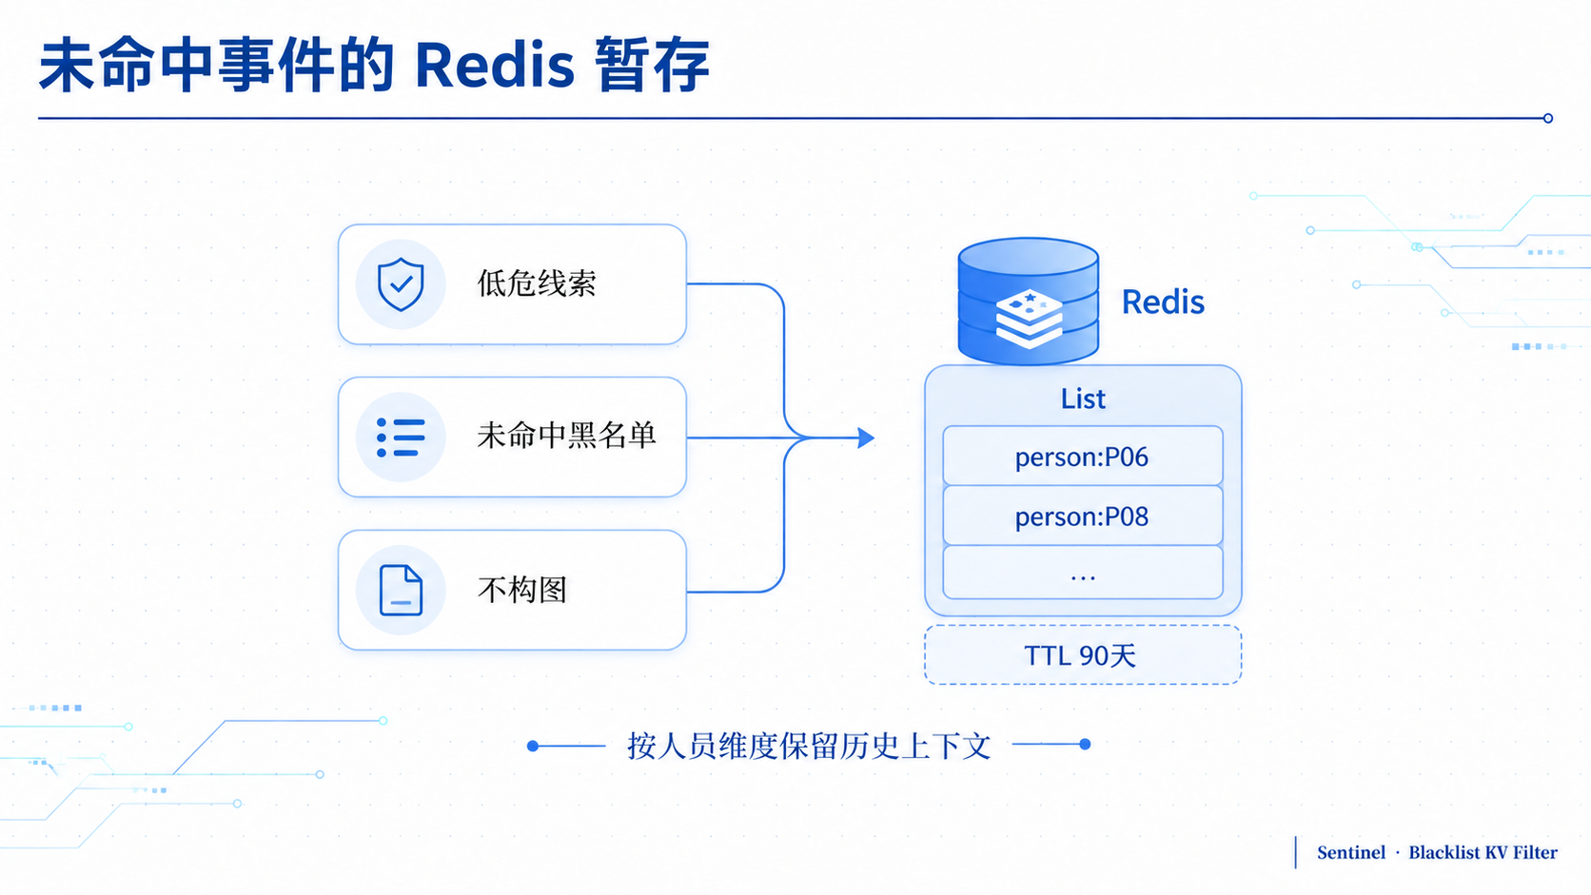
Notes:
未命中黑名单的事件被视为低危线索。系统按人员维度把事件写入 Redis List，例如 `person:P06`，并设置 TTL，默认保留 90 天。
这样做的价值是降低主流程噪声，同时保留历史上下文。后续同一人员出现高危事件时，这些线索可以被回捞。

Slide 4
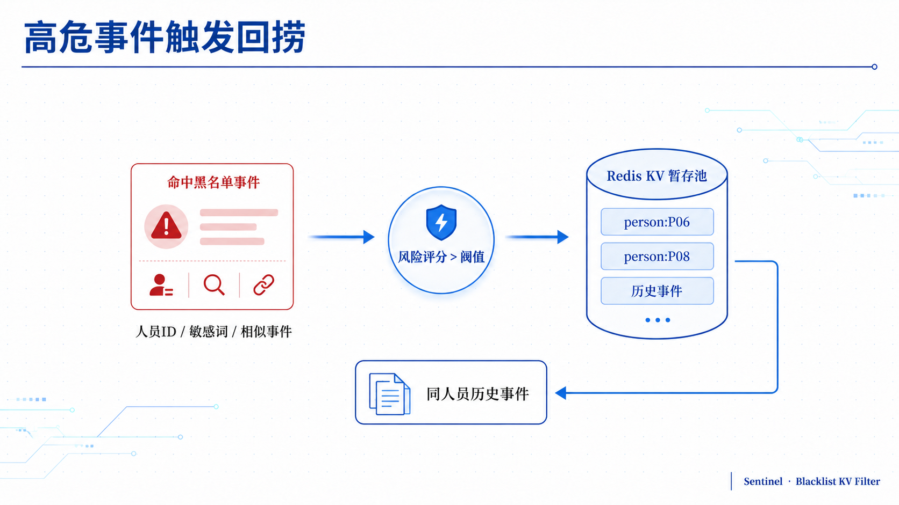
Notes:
当命中黑名单的事件进入主流程，并且风险评分超过阈值后，系统会根据人员 ID 查询 Redis 暂存池。
回捞出来的是同人员历史事件集合，它们为当前高危事件提供时间线和行为背景，避免只基于单条文本做孤立判断。

Slide 5
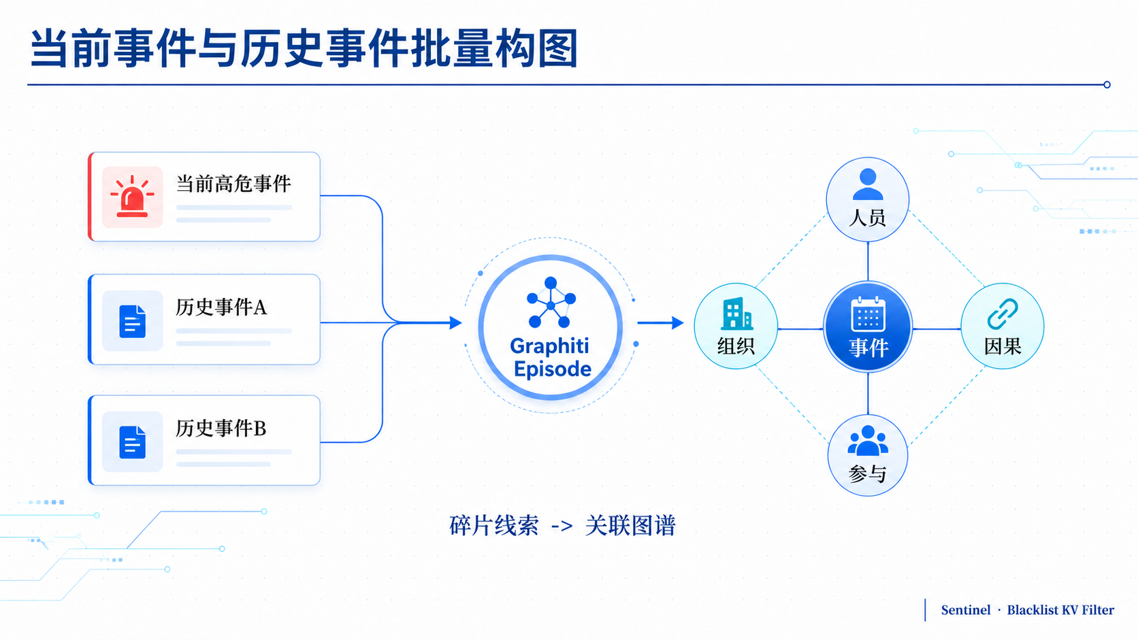
Notes:
回捞后的历史事件会和当前高危事件一起进入 Graphiti 批量构图。Graphiti 将事件写成 Episode，并抽取人员、组织、事件、因果和参与关系。
这一页强调的是从碎片线索到关联图谱的转换。只有当批量构图成功后，Redis 中相关暂存记录才会被清理。

Slide 6
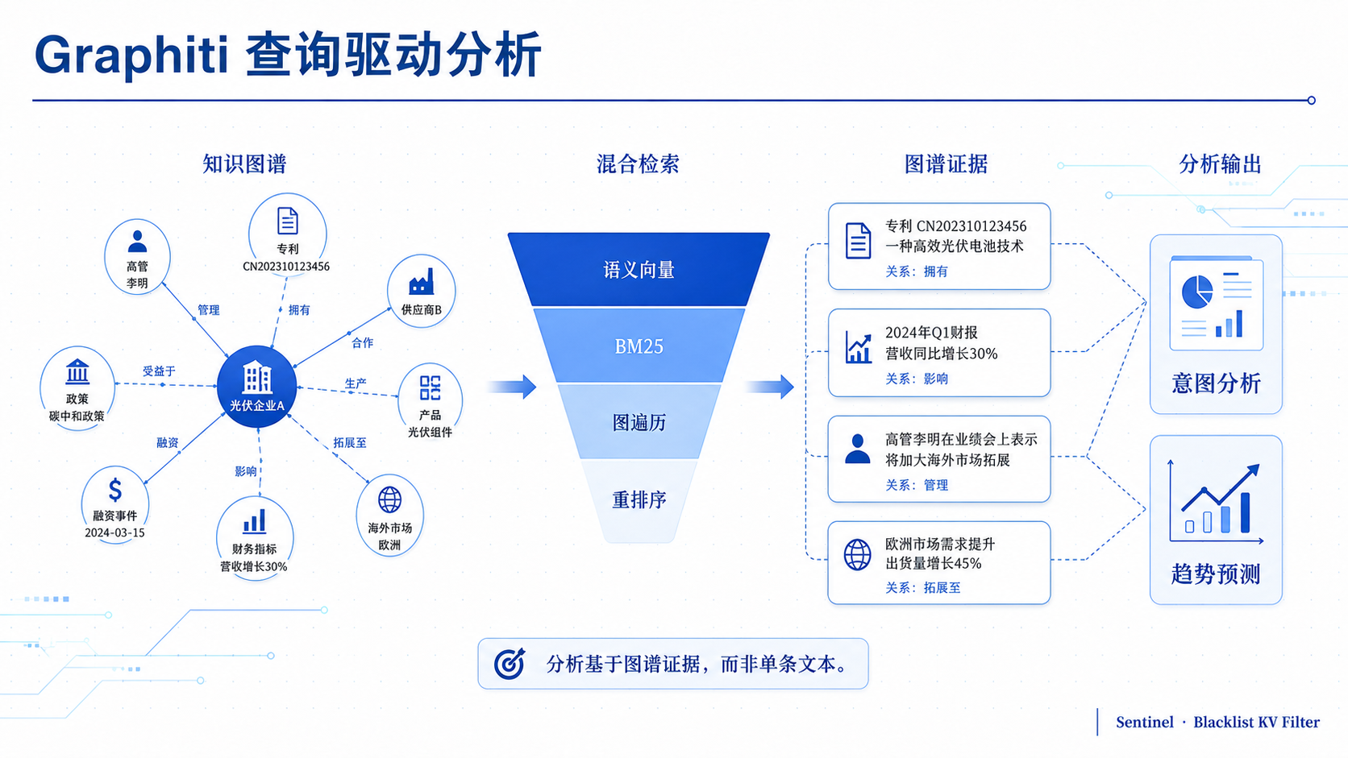
Notes:
构图完成后，后续分析不再只依赖单条事件文本。系统通过 Graphiti 混合检索，从知识图谱中取回相关证据。
检索融合语义向量、BM25、图遍历和重排序，最后把图谱证据输入意图分析和趋势预测 Agent。

Slide 7
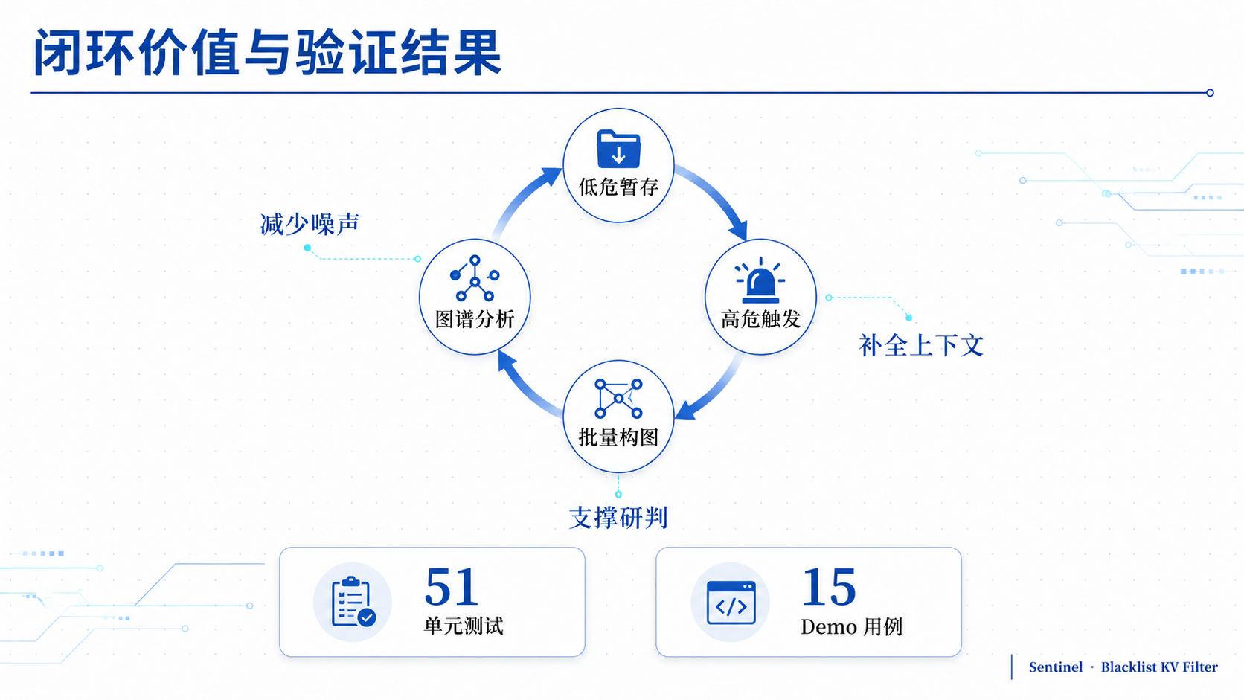
Notes:
这套机制形成了低危暂存、高危触发、批量构图、图谱分析的闭环。它减少噪声、补全上下文，并让研判结果更有证据基础。
当前实现已有单元测试和 demo 用例覆盖，重点验证黑名单三路匹配、Redis 暂存回捞、去重和批量构图触发路径。

